Slide 1
Interfaces herencia polimorfismo e inyección de dependencias

Slide 2
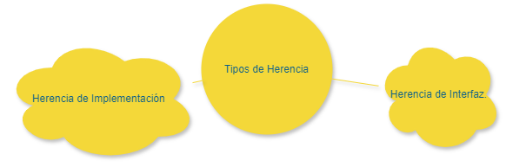
Herencia en C#

Slide 3
Herencia de Implementación
Una clase deriva de una base, tomando todos sus campos y funciones.
La clase derivada adopta las implementaciones de la clase base.
Útil para agregar funcionalidad a un tipo existente o compartir funcionalidad común.
Ejemplo: Clases de Windows Forms como System.Windows.Forms.Control.

Slide 4
Herencia de Interfaz
Una clase hereda solo las firmas de las funciones, no las implementaciones.
Útil para especificar características disponibles.
Ejemplo: Interfaz System.IDisposable para indicar un método de limpieza de recursos.
Considerada como un contrato para proporcionar cierta funcionalidad a clientes.

Slide 5
Herencia Múltiple
Soporte y Debate
Algunos lenguajes como C++ admiten la herencia múltiple, donde una clase deriva de más de una otra clase.
Beneficios debatibles: compacta, pero difícil de entender y depurar.
Soporte en C#
C# no admite herencia múltiple de implementación.
Permite la herencia de múltiples interfaces.

Slide 6
Herencia Múltiple en C#: Un Debate
Herencia Múltiple en Otros Lenguajes:
Algunos lenguajes como C++ admiten la herencia múltiple, donde una clase puede derivar de más de una clase. Esta característica puede llevar a la escritura de código compacto pero complejo, como en la biblioteca ATL de C++, aunque suele dificultar la comprensión y depuración del código.
Limitaciones de la Herencia Múltiple en C#:
C# no admite la herencia múltiple de implementación, priorizando la facilidad para escribir código robusto. Sin embargo, permite que las clases se deriven de una clase y cualquier cantidad de interfaces, lo que proporciona flexibilidad sin la complejidad asociada con la herencia múltiple de implementación.
Diferencias entre Estructuras y Clases en C#:
Las estructuras (structs) en C# no admiten la herencia más allá de la derivación automática de System.ValueType, pero pueden implementar interfaces. Las clases (classes), por otro lado, pueden derivarse de una clase elegida y también implementar cualquier cantidad de interfaces, proporcionando una mayor flexibilidad en la construcción de jerarquías de tipos.

Slide 7
Herencia de implementación
Estructuras y Clases
Las estructuras (structs) son siempre derivadas de System.ValueType.
Clases derivan de una clase base y pueden implementar múltiples interfaces.
Herencia de Implementación
Sintaxis similar a C++ y Java.
No soporta la herencia privada.
Métodos Virtuales
Declarar un método base como virtual permite su sobrescritura en clases derivadas.
Ocultamiento de Métodos
Si un método con la misma firma está en ambas clases base y derivada sin ser virtual y override, se dice que la versión de la clase derivada oculta la de la clase base.
Se recomienda sobrescribir métodos en lugar de ocultarlos para evitar confusión.

Slide 8

Sintaxis para Declarar Derivación de Clases
Sintaxis para Declarar Derivación de Clases: Para declarar que una clase se deriva de otra clase en C#, se utiliza la siguiente sintaxis:
Esta sintaxis es muy similar a la sintaxis de C++ y Java. Sin embargo, los programadores de C++, acostumbrados a los conceptos de herencia pública y privada, deben tener en cuenta que C# no admite la herencia privada, por lo que no hay un calificador público o privado en el nombre de la clase base. La falta de soporte para la herencia privada en C# se debe a que su implementación habría complicado el lenguaje sin proporcionar muchos beneficios, ya que la herencia privada es raramente utilizada en la práctica.

Slide 9

Derivación de Clases y Interfaces:
Si una clase (o una estructura) también deriva de interfaces, la lista de clases base e interfaces se separa por comas:

Slide 10

Para una estructura
Para una estructura, la sintaxis es la siguiente:

Slide 11
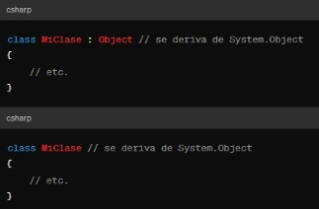
Derivación Implícita de System.Object:
Si no se especifica una clase base en la definición de una clase, el compilador de C# asume que System.Object es la clase base. Por lo tanto, los siguientes dos fragmentos de código producen el mismo resultado

Slide 12
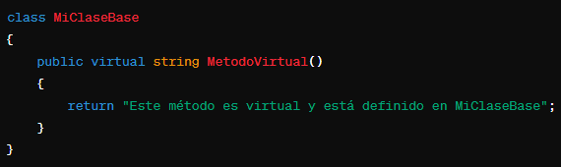
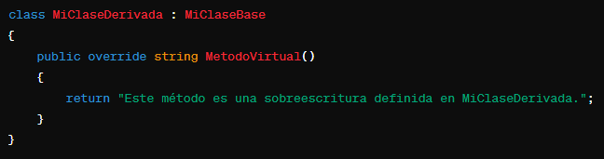
Métodos Virtuales:
Al declarar una función de una clase base como virtual , se permite que la función sea redefinida en cualquier clase derivada. Esto permite la flexibilidad de modificar el comportamiento de un método en las clases hijas según sea necesario.
En C#, las funciones no son virtuales por defecto, pero pueden ser declaradas explícitamente como virtuales . Esto sigue la metodología de C++: por razones de rendimiento, las funciones no son virtuales a menos que se indique. En Java, por el contrario, todas las funciones son virtuales.
La sintaxis para la sobreescritura de métodos en C# requiere la palabra clave override . Esto garantiza que cualquier intento de sobrescribir un método en una clase derivada se realice de manera explícita y correcta, evitando errores en tiempo de ejecución debido a discrepancias en las firmas de los métodos.
Ni los miembros de datos ni las funciones estáticas pueden ser declarados como virtuales. El concepto simplemente no tendría sentido para ningún miembro de clase que no sea una función miembro de instancia. Esto significa que solo los métodos de instancia pueden ser sobrescritos en clases derivadas, manteniendo así la coherencia y el funcionamiento predecible del programa.

Slide 13
Llamada a Versiones Base de Funciones
Sintaxis especial para llamar versiones base de un método desde una clase derivada: base.<MethodName>().
Clases y Funciones Abstractas
Clases o funciones abstractas no pueden ser instanciadas y deben ser sobrescritas en clases derivadas.
Clases y Métodos Sellados
Clases selladas no pueden ser heredadas.
Métodos sellados no pueden ser sobrescritos.

Slide 14
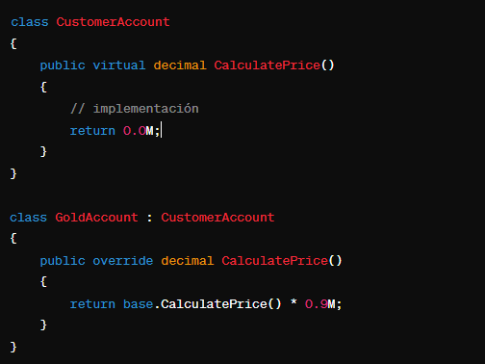
Llamando a Versiones Base de Funciones
La sintaxis base.<NombreDelMétodo>() en C# se utiliza para llamar a versiones base de un método desde una clase derivada. Por ejemplo, si quieres que un método en una clase derivada devuelva el 90 por ciento del valor devuelto por el método de la clase base, puedes usar la siguiente sintaxis:
Java utiliza una sintaxis similar, pero con la palabra clave super en lugar de base. Por otro lado, C++ no tiene una palabra clave similar, y en su lugar requiere la especificación del nombre de la clase (CustomerAccount::CalculatePrice()). En C++, cualquier equivalente a base habría sido ambiguo debido al soporte de la herencia múltiple.
Es importante destacar que puedes usar la sintaxis base.<NombreDelMétodo>() para llamar a cualquier método en la clase base, no solo desde dentro de una anulación del mismo método.

Slide 15

Clases y Funciones Abstractas
En C#, tanto las clases como las funciones pueden ser abstractas.
Una clase abstracta no se puede instanciar.
Una función abstracta no tiene implementación y debe ser sobrescrita en clases derivadas.
Las funciones abstractas son automáticamente virtuales en C#.

Slide 16

Clases y métodos sellados en C#
Clases selladas: No se pueden heredar.
Métodos sellados: No se pueden sobrescribir.
Utilidad: Restringir modificaciones futuras.
Ejemplo: Clase string en .NET es sellada.

Slide 17

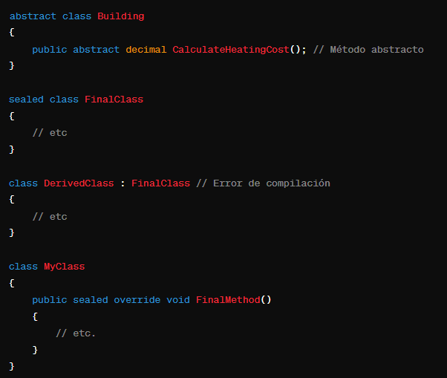
ejemplos

Slide 18
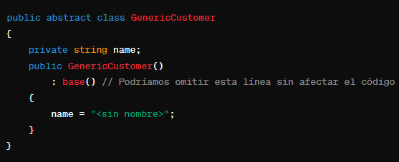
Constructores
El caso más sencillo
agregado una llamada al constructor de la clase base antes de que se ejecute el constructor de GenericCustomer, usando una sintaxis similar a la que se usó anteriormente cuando discutimos cómo hacer que diferentes sobrecargas de constructores se llamen entre sí. La única diferencia es que esta vez usas la palabra clave base en lugar de this para indicar que es un constructor a la clase base en lugar de a la clase actual que deseas llamar. No hay parámetros entre los corchetes después de la palabra clave base, eso es importante porque significa que no estás pasando ningún parámetro al constructor base, por lo que el compilador buscará un constructor sin parámetros para llamar. El resultado de todo esto es que el compilador inyectará código para llamar al constructor de System.Object, tal como sucedería por defecto de todos modos.

Slide 19
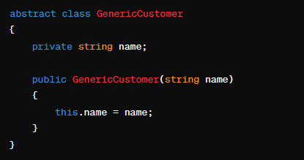
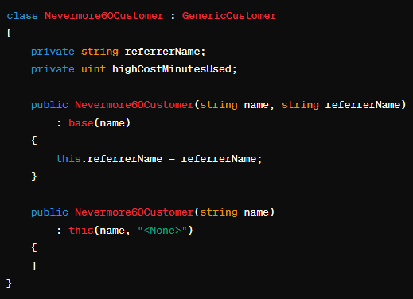
Constructores
Ejemplo con la clase Nevermore60Customer:
Se proporciona un constructor para Nevermore60Customer que toma el nombre del cliente y lo pasa al constructor de GenericCustomer.
Se muestra que Nevermore60Customer no puede inicializar directamente el campo name debido a su modificador de acceso privado, por lo que delega esta tarea al constructor de la clase base.
Se agrega un constructor adicional a Nevermore60Customer para manejar el caso en el que un cliente puede ser referido por un amigo, lo que requiere otro parámetro adicional.

Slide 20
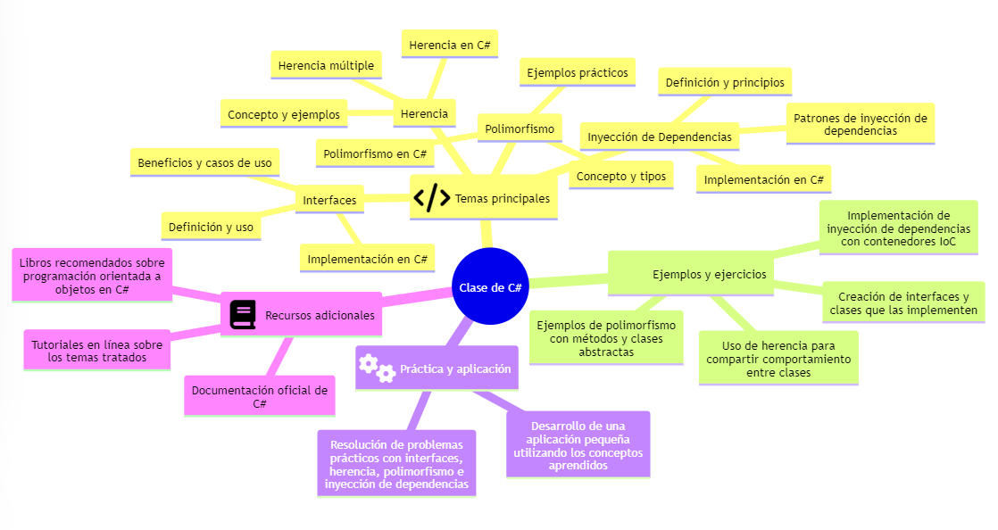

Slide 21
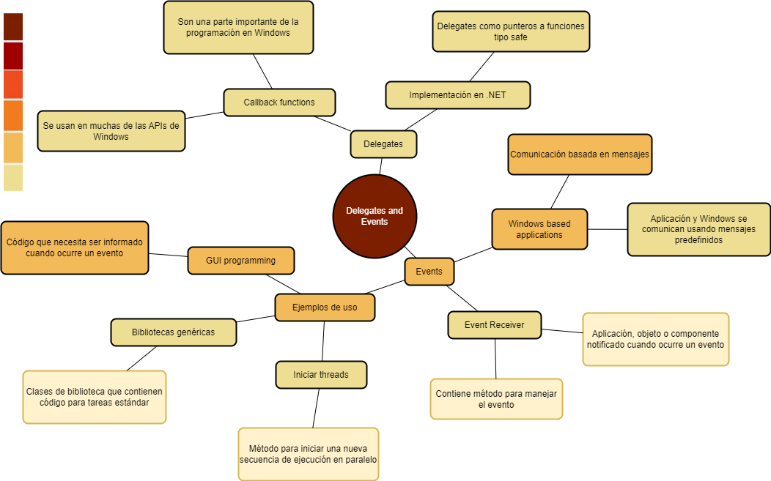

Slide 22
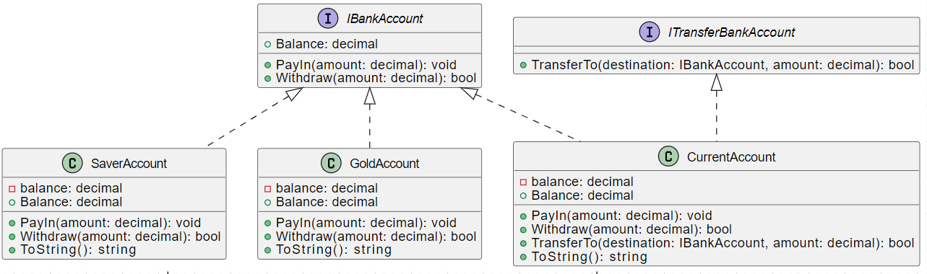

Slide 23
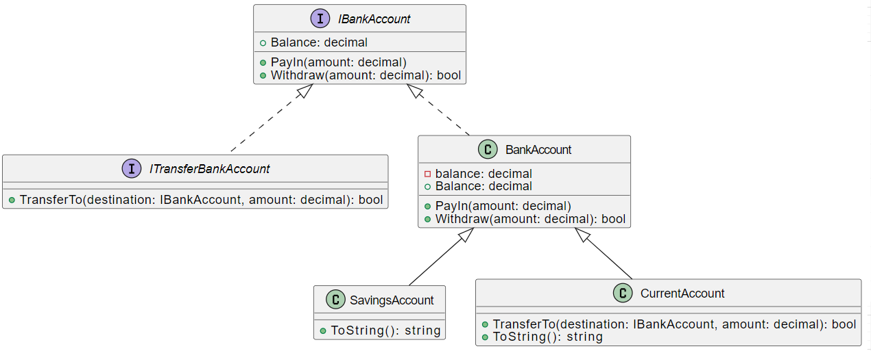

Slide 24
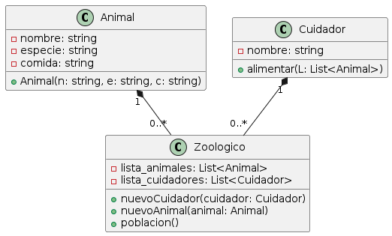
El Zoológico

Slide 25
Requerimientos: ZOO
Registro de Animales:
El sistema debe permitir registrar nuevos animales especificando su nombre, especie y dieta.
Registro de Cuidadores:
El sistema debe permitir registrar nuevos cuidadores con su nombre.
Asignación de Cuidadores:
Los cuidadores pueden ser asignados a uno o varios animales para su cuidado.
Alimentación de los Animales:
Los cuidadores deben poder alimentar a los animales asignados a ellos según su dieta específica.
Seguimiento de la Salud:
El sistema debe llevar un registro del estado de salud de cada animal, incluyendo su peso, actividad y cualquier problema de salud detectado.
Generación de Informes:
Se debe poder generar informes periódicos que muestren la actividad del zoológico, incluyendo la lista de animales, su estado de salud y las actividades realizadas por los cuidadores.

Slide 26
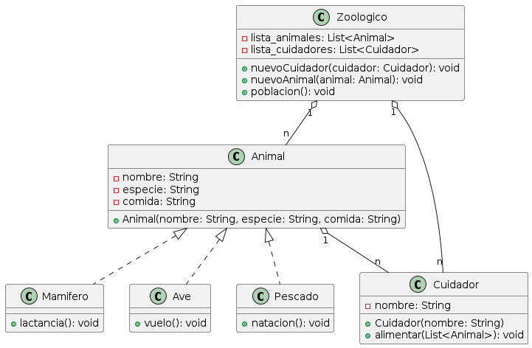

Slide 27
El sistema debe permitir la creación de animales de diferentes especies.
Los animales deben tener un nombre, una especie y un tipo de comida.
Los mamíferos deben ser capaces de amamantar.
Las aves deben ser capaces de volar.
Los peces deben ser capaces de nadar.
El sistema debe permitir la creación de una planta carnívora que se alimente.
El sistema debe permitir la creación de cuidadores para alimentar a los animales.
El cuidador debe poder alimentar a los animales con la comida adecuada.
El sistema debe permitir la gestión de un zoológico que contenga animales y cuidadores.

Slide 28
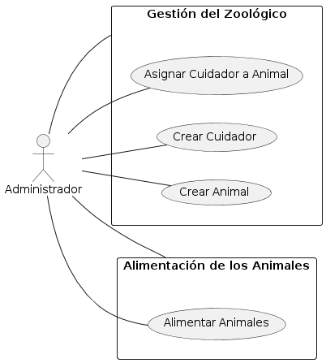

Slide 29
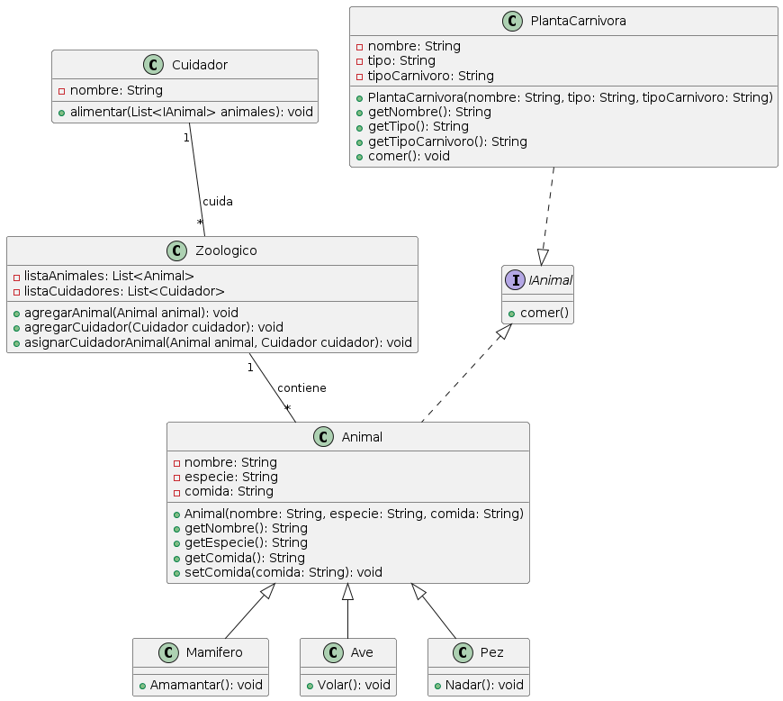

Slide 30
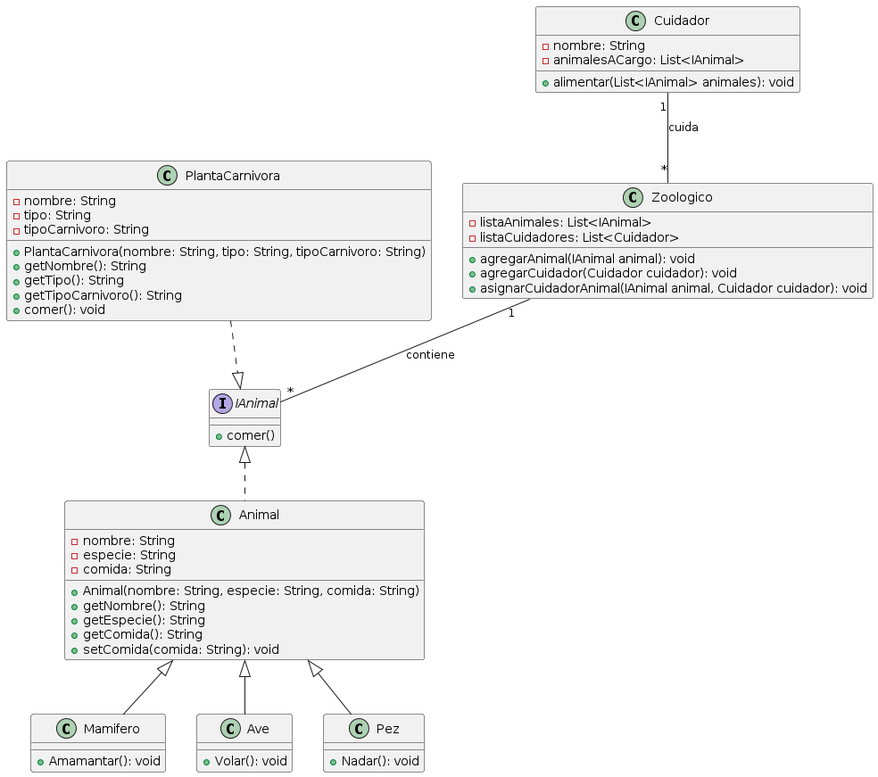


Slide 31
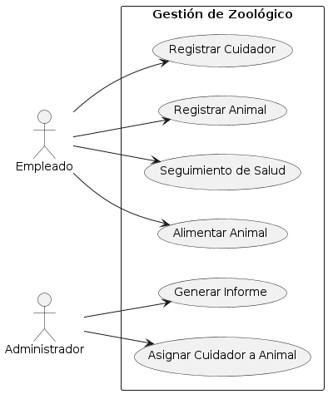
Nuevos requerimientos para el ZOO

